Slide 1















Vektor
Operasi Vektor Dua Dimensi dan Tiga Dimensi

Slide 2







Pemantik
Besaran apa saja dalam fisika yang menurutmu memerlukan arah?
Apakah besaran tersebut hanya dapat menunjuk ke satu arah saja, atau dapat berubah-ubah?

Slide 3









Tujuan Pembelajaran
1
2
Menjelaskan konsep operasi vektor.
Melakukan penjumlahan dan pengurangan vektor, DOT dan cross.
3
4
Menggambarkan vektor fisika dalam bidang 2D dan 3D
Menerapkan operasi vektor dalam contoh fisika sehari-hari.

Slide 4






Pengantar Vektor
vektor adalah besaran yang memiliki nilai dan arah. Dalam fisika, vektor tidak hanya bergerak dalam satu garis lurus, tetapi dapat menyebar ke segala arah dan dapat membentuk 2D dan 3D.

Slide 5



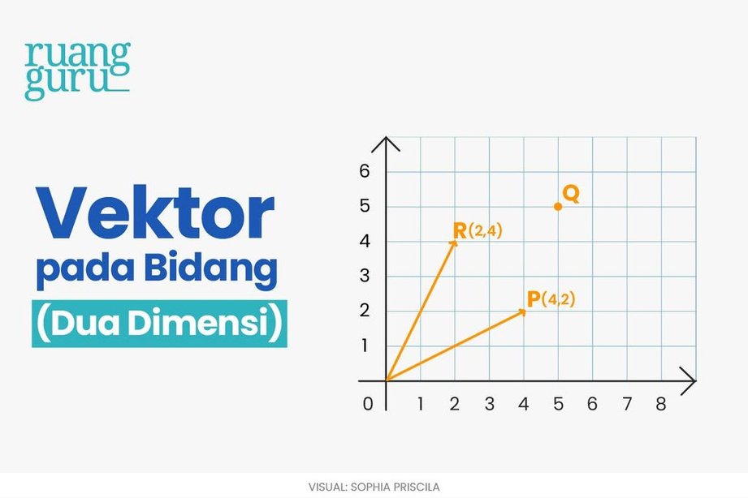


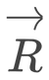
Vektor 2 Dimensi
Vektor 2 Dimensi itu biasanya berada pada bidang datar, biasanya hanya menggunkan sumbu x (horizontal) dan sumbu y (Vertikal).

Slide 6
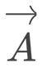
Vektor 2 Dimensi
Vektor 2 Dimensi dapat dituliskan dengan
= AX + Ay
atau
= Ai + Aj
Contoh:
Suatu gaya sebesar 10 N membentuk sudut 30° dari sumbu X
maka: Fx = 10 cos 30 = 10 √3/2 = 8,66
Fy = 10 sin 30 = 10 1/2 = 5
sehingga vektor F = (8.66 , 5)

Slide 7
Vektor 2 Dimensi
Dua gaya bekerja pada sebuah benda:
F1 = (3, 4)
F2 = (5, -2)
Maka:
Ftotal= F1 + F2 = (3, 4) + (5, -2) = (8, 2)
untuk resultan vektornya dapat kita hitung dengan:
|R| = √82 + 22 = √68 = 8,25

Slide 8
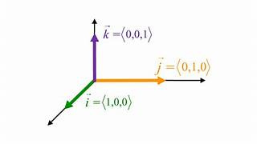
Vektor 3 Dimensi
Vektor 3 Dimensi digunakan ketika benda bergerak dalam ruang. maka dalam vektor 3 Dimensi ada komponen sumbu x, y, z atau i, j, k.

Slide 9
Vektor 3 Dimensi
Vektor 3 Dimensi dapat dituliskan dengan
= AX + Ay + AZ
atau
= Ai + Aj + Ak
Contoh:
sebuah gaya 12 N membentuk sudut dengan ketiga sumbu koordinat.
F = (6, 4, 10)
untuk menghitung resultan vektornya:
|R| = √62 + 42 + 102 = √36 + 14 + 10 = √60 = 7,74

Slide 10


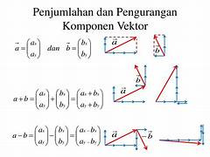



Operasi Vektor
Penjumlahan dan Pengurangan Vektor
Penjumlahan dan pengurangan vektor dilakukan dengan menjumlahkan dan meengurangi vektor pertama dengan vektor lainnya.
Contoh:
a = 3i - 5j - k
b = 6i + 7j - 2k
Hitunglah a + b dan a - b.

Slide 11




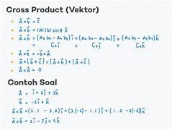


DOT Vektor
Perkalian antara dua vektor yang menghasilkan besaran skalar.
a . b atau |a|.|b| cos θ

Slide 12


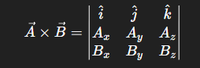


Cross Vektor
Operasi antar 2 vektor yang menghasilkan vektor baru, bukan skala.

Slide 13

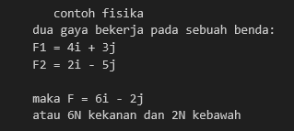


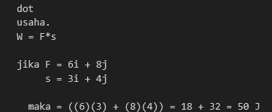



Slide 14









DAFTAR

Slide 15

MASUK
Siswa

